Slide 1

Luminotecnia: Método de los lúmenes

Slide 2
OBJETIVOS:
El objetivo de una buena iluminación es brindar seguridad, confort o resaltar los elementos que componen un ambiente determinado.
El método de los lúmenes nos permite calcular la cantidad de luminarias necesarias para iluminar un local y también para distribuirlas uniformemente.

Slide 3
Definiciones:
Lámpara: artefacto eléctrico que convierte la energía eléctrica en energía lumínica.
Luminaria: Artefacto eléctrico que soporta una o mas lámparas con el objetivo de iluminar un lugar.
Flujo luminoso: cantidad de luz emitida por una lámpara u objeto luminoso (se mide en lúmenes o Lm).
Local: habitación o lugar delimitado al cual se requiere iluminar.
Índice de local: es un factor geométrico que relaciona la distribución del flujo luminoso en el local.
Índice de reflexión (o factor de reflexión): porcentaje de luz que refleja una superficie.
Factor de utilización: porcentaje de utilización del flujo luminoso que emite una luminaria, este factor depende de los índices de reflexión de las superficies que rodean a la luminaria.

Slide 4
Definiciones:
iluminancia (nivel de iluminación): flujo luminoso por cada unidad de área, su unidad es el lux ( Lm/m²).
Factor de mantenimiento: porcentaje de flujo luminoso que emitirá una luminaria luego de pasar mucho tiempo instalada considerando suciedades y deterioro. Este factor es alto si se realiza un buen mantenimiento (y periódico) y es bajo si no se realiza mantenimiento a la luminaria.
Numero Total de luminarias: cantidad total de luminarias en un local para cumplir con el requerimiento de nivel de iluminación mínimo.
Plano de trabajo: superficie “imaginaria” que tiene las dimensiones de largo y ancho del local pero tiene la altura igual a la cual se realizara la tarea.
Plano de luminarias: superficie “imaginaria” que tiene las dimensiones de largo y ancho del local pero tiene una altura igual a la altura en que aparece el haz de luz de una luminaria.

Slide 5
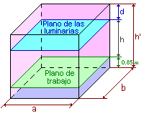
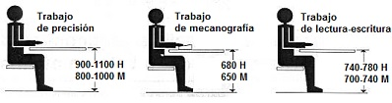
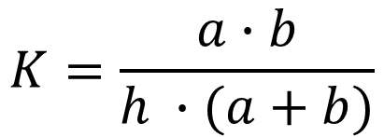
1) Índice de local
$$K=\frac{a∙b}{h ∙(a+b)}$$

Slide 6
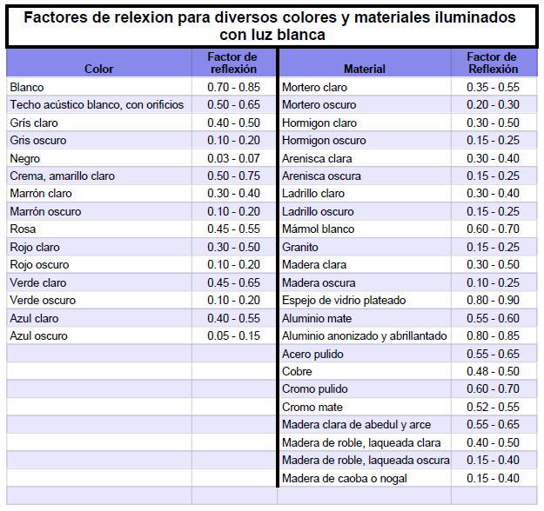
2) Índice de reflexión
Se debe considerar un índice de reflexión por cada superficie del local. Esto es las paredes, suelo y el techo. El índice de reflexión se relaciona con el color de la superficie. La tabla muestra máximos y mínimos, se suele usar un valor intermedio.

Slide 7
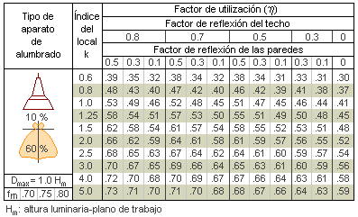
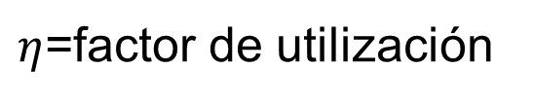
3) Factor de utilización
$η$=factor de utilización
El factor de utilización depende de varios otros factores como son el índice de local, factor de reflexión del techo, factor de reflexión de las paredes y en ocasiones factor de reflexión del suelo.
Las tablas de factor de utilización solo sirven para una luminaria especifica, por lo que existe una gran cantidad de tablas.

Slide 8
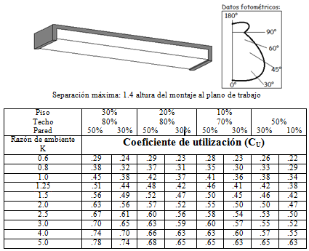
3) Factor de utilización
Este es un ejemplo de factor de utilización para una luminaria Westinghouse Modelo Bellatrix 220 (2 tubos fluorescentes).

Slide 9
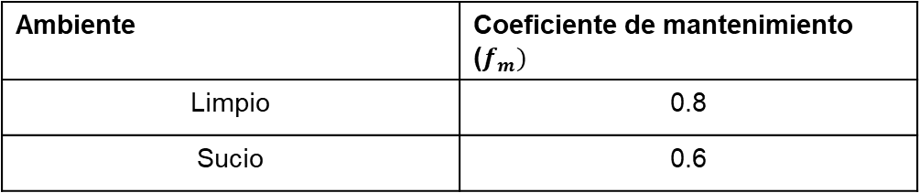
4) Factor de mantenimiento
Ambiente | Coeficiente de mantenimiento ($f_{m})$
Limpio | 0.8
Sucio | 0.6
No existe un único criterio para aplicar al factor de mantenimiento, pero todos son muy similares.

Slide 10
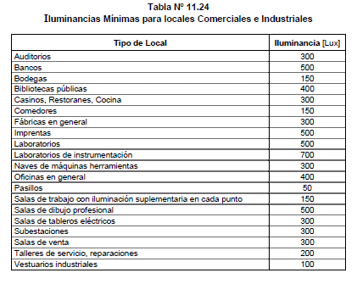
5) Nivel de iluminación
11.2.4.- Los niveles de iluminación indicados en la tabla Nº 11.24 son valores adoptados, considerando las tareas visuales más frecuentes y representativas. Para tareas no consideradas y que puedan asimilarse a las indicadas en esa tabla, se adoptará
aquel valor correspondiente a la tarea más semejante. En caso de tareas visuales que requieran de gran concentración visual, discriminación de detalles finos, selección de colores, etc., deberán adoptarse niveles de iluminación superiores, justificando la solución dada en estos casos mediante un cálculo de iluminación.
11.2.6.- Para el alumbrado de vitrinas comerciales de locales ubicados en calles céntricas, se considerará una potencia de 400 W por metro lineal de vitrina; para locales ubicados en calles comerciales secundarias, una potencia de 200 W por metro lineal de vitrina. Para otros casos, como por ejemplo locales comerciales en barrios, se considerarán 100 W por metro lineal de vitrina.

Slide 11
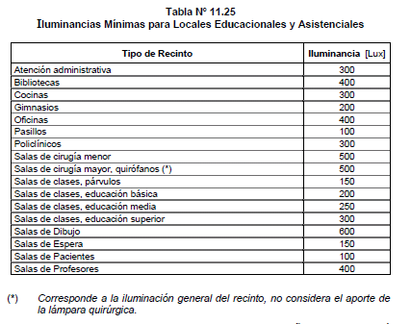
5) Nivel de iluminación
11.3.- ALUMBRADO EN RECINTOS ASISTENCIALES Y EDUCACIONALES
11.3.1.- Para determinar la potencia eléctrica necesaria a instalar para alumbrado de recintos asistenciales y educacionales, se deberá tener en cuenta el nivel de iluminación requerido, el tipo de fuente luminosa y el área del recinto por iluminar.
11.3.2.- El nivel de iluminación mínimo según el tipo de local y tarea que en él se desarrolle, se determinará de acuerdo a lo señalado en la tabla Nº 11.25.
11.3.3.- Para estos casos son válidas las disposiciones señaladas en 11.2.3, 11.2.5 y las de 11.2.4 aplicadas a los valores de la tabla Nº 11.25.
11.3.4.- La cantidad de enchufes a instalar en recintos de locales asistenciales se determinará de acuerdo a las necesidades de cada recinto, debiendo haber, en todo caso, un mínimo de dos enchufes por recinto.

Slide 12

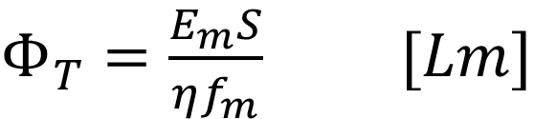



6) Flujo total de iluminación
$Φ_{T}=\frac{E_{m}S}{ηf_{m}} [Lm]$
$$Φ_{T}:Flujo luminoso total$$
$$η:Factor de utilización$$
$$E_{m}:iluminancia media requerida por norma$$
$$f_{m}:Factor de mantenimiento$$
$$S:Area del plano de trabajo$$

Slide 13
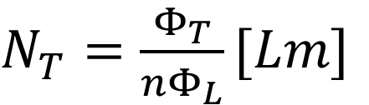


7) Numero total de luminarias
$N_{T}=\frac{Φ_{T}}{nΦ_{L}}[Lm]$
El flujo luminoso de una lámpara se encuentra en la hoja técnica de datos que proporciona el fabricante para cada lámpara.
$$n:Numero de lamparas por luminaria$$
$$Φ_{L}:Flujo luminico de una lampara$$

Slide 14
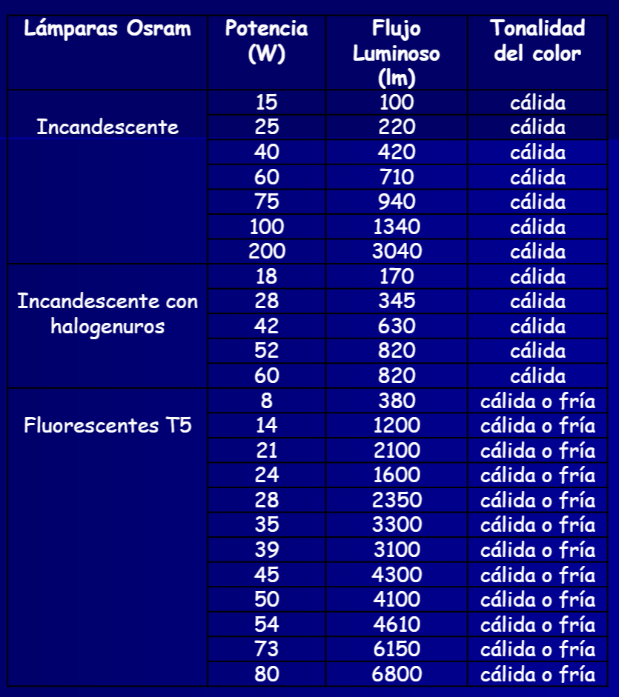
7) Numero total de luminarias
Estos son algunos ejemplos de flujos luminosos por lámpara para la marca Osram.

Slide 15
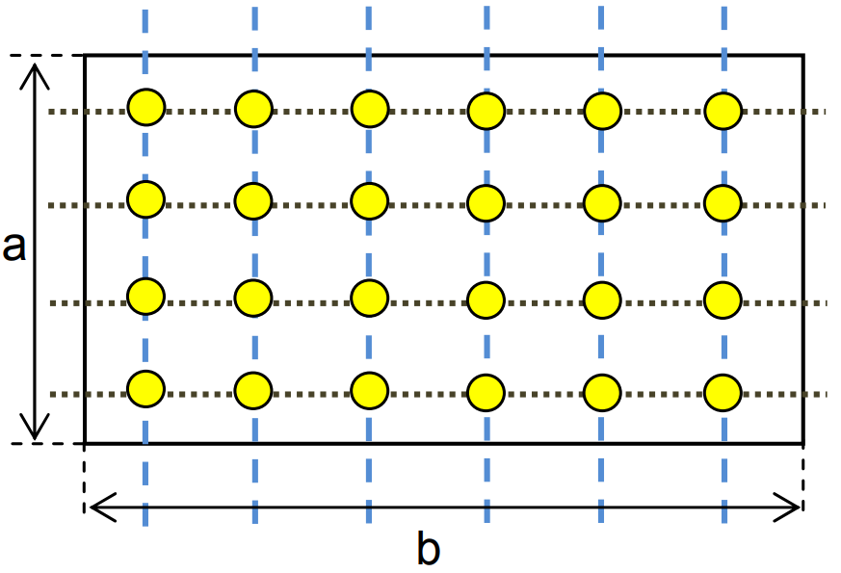
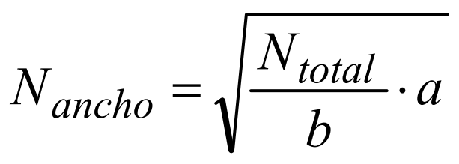
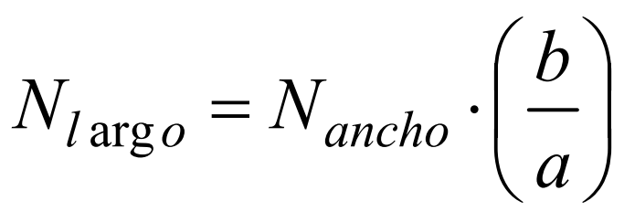
8) Distribución de luminarias
$$N_{ancho}:Numero de luminarias en direccion al ancho del local$$
$$N_{largo}:Numero de luminarias en direccion al largo del local$$

Slide 16
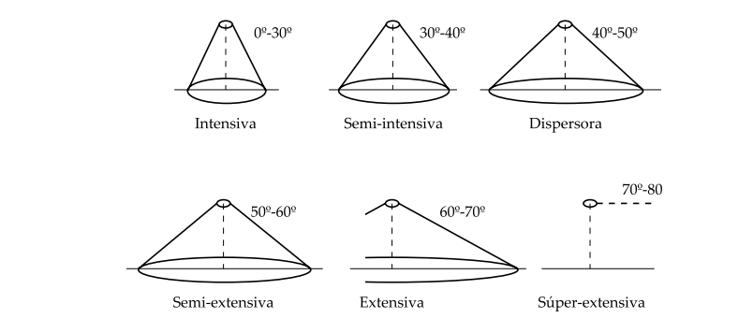
9) Verificación

Slide 17
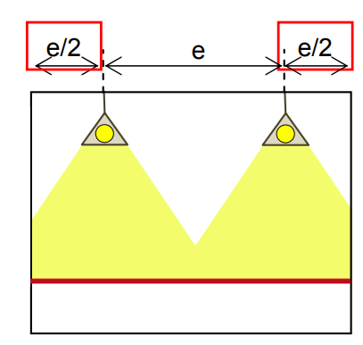
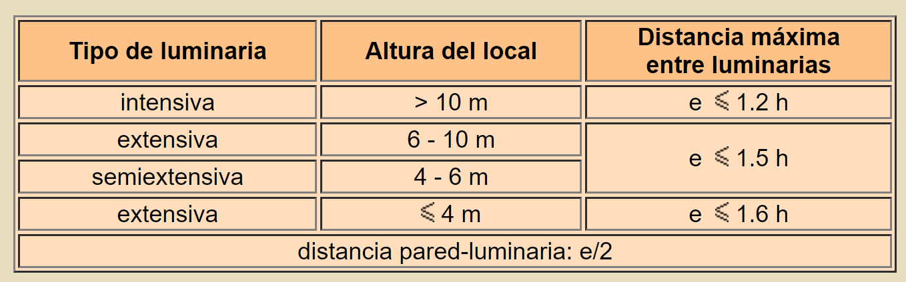
9) Verificación

Slide 18
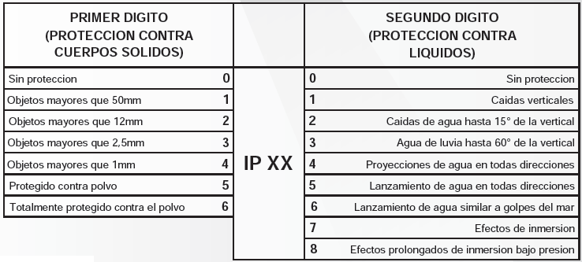
GRADOS IP

Slide 19
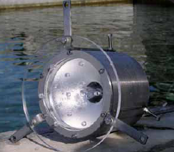
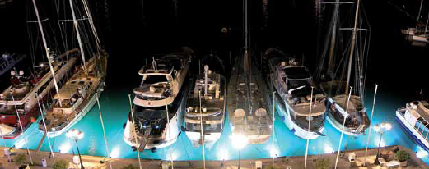
LUMINARIAS ESTANCAS
Sumergible para empotrar modelo en acero inoxidable para lámparas de halogenuro metálico. Inmersión máxima de 20 Metros. Luminaria para puertos marinos.
Su instalación a lo largo del muelle, permite realizar un gran número de efectos lumínicos
sobre la superficie del mar.
IP 68

Slide 20
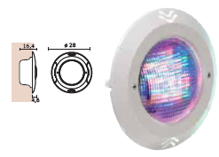
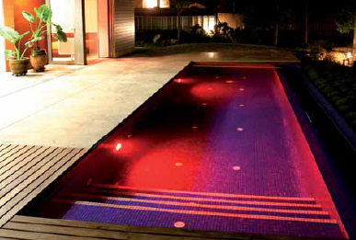
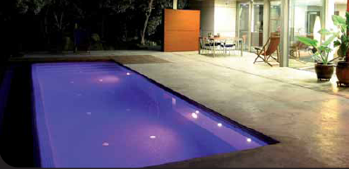
LUMINARIAS ESTANCAS
Empotrable sumergible de pared modelo fabricado en PVC. Lámpara PAR-56 led en RGB o blanca de alta intensidad con una vida media de 100.000
horas y una potencia media de consumo de 60W.
IP 68

Slide 21
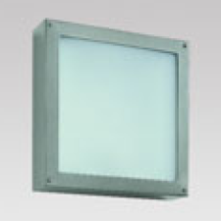
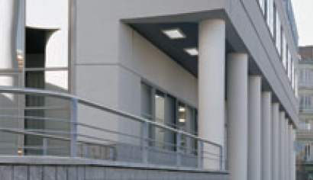
LUMINARIAS ESTANCAS
Luminaria de uso exterior. 500mm x 500mm. Apto para tubos fluorescentes, 3 tubos de 36 W cada uno. Grado de estanqueidad IP 54
IP 54

Slide 22
LUMINARIAS ANTIEXPLOSIVAS
No sufre deformaciones permanentes
Diseño capaz de resistir la presión de una mezcla inflamable que penetre en su interior
No permite que los gases calientes de la combustión alcancen el exterior
¿Cómo lo hace?
Se construyen estructuras para luminarias que sean capaces de resistir la máxima presión teórica posible, permitiendo que cierta presión se disipe mediante la salida de gases a través de las juntas.
Las juntas , o intersticios, previenen la propagación de la llama desde el interior de la caja al exterior provocando el enfriamiento de la misma con caminos diseñados a tal fin

Slide 23
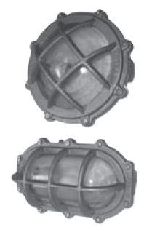
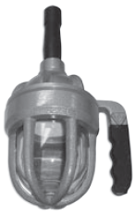
LUMINARIAS ANTIEXPLOSIVAS
Artefacto aplique para lámpara incandescente
Se utilizan como medios de iluminación en zonas de riesgo de explosión, por su pequeño tamaño permite su colocación como aplique en techos de baja altura o en paredes de fosas o pasillos.
Su diseño permite la colocación de lámparas de bajo consumo.
La lámpara esta protegida por un vidrio de borosilicato tipo pirex y este a su vez por una reja antibandálica.
Artefacto portátil para lámpara incandescente
Se utilizan como medios de iluminación en zonas de riesgo de explosión, por su diseño es adecuada para el uso en iluminación localizada especialmente en tareas de mantenimiento como ser limpieza de tanques, silos u otros trabajos que requieran iluminación de mano.

Slide 24
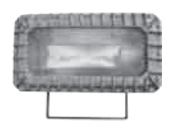
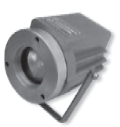
LUMINARIAS ANTIEXPLOSIVAS
Proyector para lámpara de descarga
Aptos para ser colocados en áreas con peligro de explosión, en especial para ser instalados en estaciones de servicios tanto de combustibles líquidos como de GNC. Diseñado para hasta 400W
Proyector para lámpara dicroica
Se utilizan como medio de iluminación focalizada en especial en interiores de tanques como así también en toda zona con peligro de explosión que requiera una iluminación intensa.
Su diseño permite el alojamiento de lámpara dicroica.

Slide 25
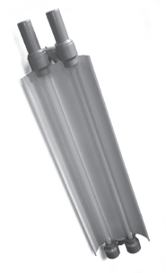
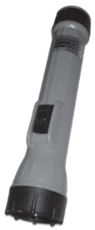
LUMINARIAS ANTIEXPLOSIVAS
Artefacto para tubo fluorescente
Se utilizan como medios de iluminación en zonas de riesgo de explosión, tienen las características del tipo de iluminación difusa encontrándose las lámparas tubulares protegidas mediante tubos de acrílicos, posee a su vez pantalla reflectora color blanco níveo, sus cabezales poseen una tapa a rosca por donde se facilita el mantenimiento del equipo, a pedido se pueden construir con tubos de vidrio de borosilicato. Se fabrican para uno o dos tubos de hasta 105 W
Linterna antiexplosiva
Las linternas antiexplosivas resultan un elemento indispensable para todo tipo de trabajo de mantenimiento en lugares donde exista peligro de explosión. Su diseño anatómico permite un fácil manipuleo y evita los deslizamientos. Posee un corte automático de circuito en caso de rotura del bulbo.

Slide 26
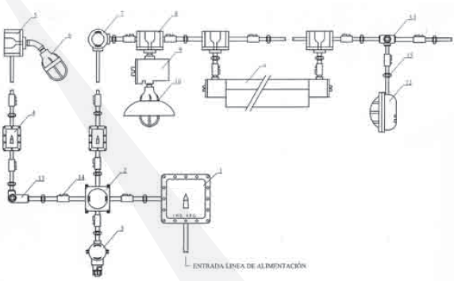
INSTALACIÓN ANTIEXPLOSIVA

